Slide 1

植物-------葉緣和葉序的認識
愛與和平火箭隊第二次帶動.4/24

Slide 2

葉緣的認識
※葉緣=葉子的邊緣
1.全緣
2.波狀緣
3.鋸齒緣
4.毛緣

Slide 3
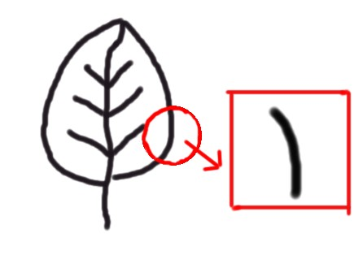
1.全緣
葉片邊緣細、平滑、無缺刻

Slide 4
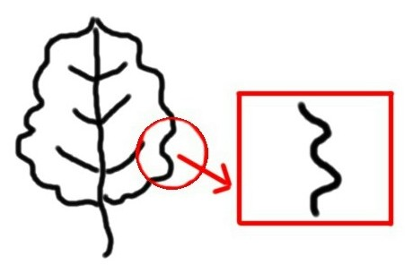
2.波狀緣
凹凹凸凸像波浪狀

Slide 5
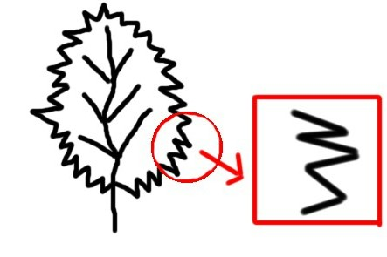
3.鋸齒緣
邊緣尖銳，像鯊魚的牙齒

Slide 6
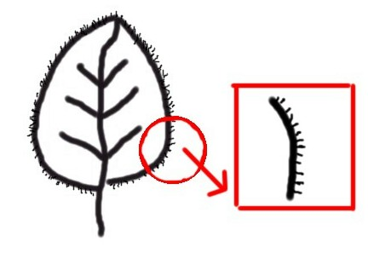
4.毛緣
邊緣有毛

Slide 7

葉序的認識
※葉序=葉子生長的順序
1.互生
2.對生

Slide 8
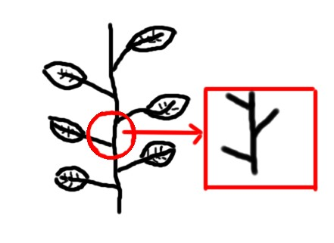
1.互生
葉子左右交互排列

Slide 9
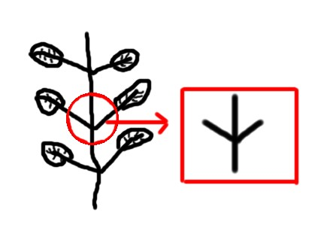
2.對生
葉子相對排列

Slide 10

OOXX
小朋友，想想剛剛大姐姐上課教的內容，回答下列問題，答對有獎品喔!!

Slide 11
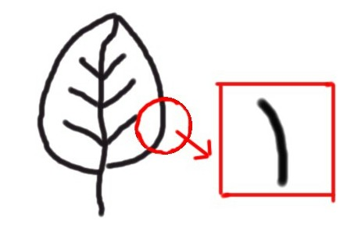
1. 這是毛緣嗎??
O ? X

Slide 12
2.這是波狀緣嗎??
O ? X

Slide 13
3.這是全緣嗎?
O ? X

Slide 14
4.這是對生嗎??
O ? X

Slide 15
5.這是毛緣嗎?
O ? X

Slide 16
6.這是互生嗎?
O ? X

Slide 17
7.這是鋸齒緣嗎?
O ? X

Slide 18


小朋友掰掰囉~~

